Slide 1
Hallo!
Notes:
Namen anschreiben

Slide 2
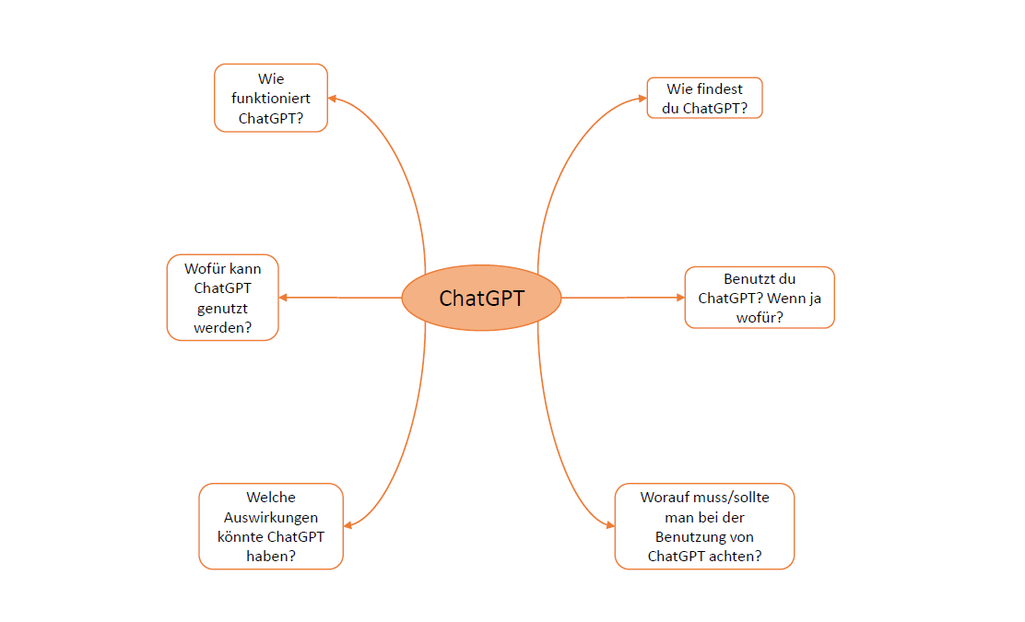
Mindmap zu ChatGPT
Befülle die Mindmap zu ChatGPT.
Wenn du zu einigen Punkten nichts Genaues weißt, schreibe auf, wie du es dir vorstellst!
Notes:
Einstieg: Erfassen der Präkonzepte/Vorstellungen

Slide 3
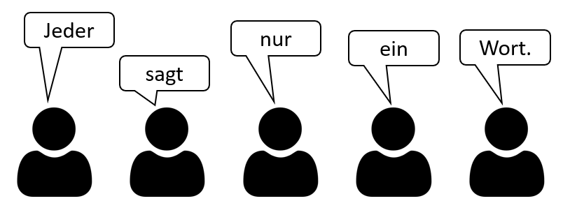
Einstieg
Ihr stellt gemeinsam einen menschlichen Chatbot dar, der unsere Anfrage beantworten soll.
Die Anfrage ist nur den ersten Personen bekannt, alle folgenden müssen nur aufgrund der bisherigen Wörter die Antwort fortsetzen.
Nacheinander ergänzt jede/r von euch ein einziges Wort für eure Antwort, die auch aus mehreren Sätzen bestehen kann.
Die Antwort wird so lange fortgesetzt, bis der/die Spieler/in, der/die an der Reihe ist, der Meinung ist, dass die Antwort ausreichend ist. Diese/r sagt einfach STOPP.
Wichtig: Während des Spielablaufs nicht mit den anderen Schülern/-innen kommunizieren (kein Vorsagen, kein Nennen der Anfrage)!

Slide 4
Zähle alle Zahlen von 1 bis 50 auf.
Beschreibe detailliert, wie man eine Tiefkühlpizza zubereitet.
Du bist an Bord eines Flugzeugs, eines A380. Der Pilot und Co-Pilot fallen aus und du musst die Notlandung übernehmen. Beschreibe, wie du vorgehst.

Slide 5
ChatGPT nutzen
Über den Link im Kursordner habt ihr jetzt die Möglichkeit, ChatGPT auszuprobieren.
Wichtig: Damit wir ChatGPT im Rahmen der Schule datenschutzkonform einsetzen können, nutzen wir die Plattform GPTSchule. Diese greift auf ChatGPT-Premium der OpenAI Server zu, ohne dass personenbezogene Daten übertragen werden oder ihr euch registrieren müsst.
Bitte gebt keine personenbezogenen Daten in den Chats an und nutzt keine persönlichen ChatGPT Accounts.
Hinweis: Wir können (anonymisiert) alle Chatverläufe im Nachhinein einsehen!
Notes:
Wer hat schon einmal ChatGPT benutzt?

Slide 6
ChatGPT – Was ist das?

Slide 7
Künstliche Intelligenz
Wo finden wir im Alltag künstliche Intelligenz?
Was ist eigentlich „Intelligenz“?
Notes:
Zuerst nur die erste Frage anzeigen: Antworten der Schüler am Whiteboard sammeln (ohne Bewertung). Bei mangelnder Beteiligung folgende Dinge vorschlagen: Online-Shopping und Werbung, Web-Suche, Automatische Übersetzungen, Autos, Digitale persönliche Assistenten usw.
(Überleitung: Um nun wirklich zu wissen, ob dies alles künstliche Intelligenz ist, müssen wir erst klären, was Intelligenz ist.)
Nun die zweite Frage anzeigen: Kurze offene Diskussion mit den Schülern („Was stellt ihr euch unter ‚Intelligenz‘ vor?“, „Was macht einen Menschen intelligent?“). Evtl. vorgeschlagene Definitionen von Intelligenz auch am Whiteboard festhalten. Diese sollen Vorschläge geben (z.B. aus Fehlern lernen; Problemlösungen aus ähnlichen Fällen ableiten können; Aufgaben durch Denken lösen).
Ergebnis: Es gibt keine eindeutige Definition von „Intelligenz“. Darum auch keine eindeutige Definition von „KI“. Es gibt aber einige Vorschläge, wie KI zu definieren ist (siehe nächste Folie).

Slide 8
Künstliche Intelligenz - Definitionen
Künstliche Intelligenz ist die Fähigkeit einer Maschine, menschliche Fähigkeiten wie logisches Denken, Lernen, Planen und Kreativität zu imitieren. (Europäisches Parlament)
Notes:
Was ist vielleicht das Interessante an dieser Definition? -> „imitieren“

Slide 9
Künstliche Intelligenz - Definitionen
Die KI, einfach erklärt, ist der Versuch, menschliches Lernen und Denken auf den Computer zu übertragen und ihm damit Intelligenz zu verleihen. Statt für jeden Zweck programmiert zu werden, kann eine KI eigenständig Antworten finden und selbstständig Probleme lösen. (Wirtschaftsförderung Bremen)

Slide 10
Künstliche Intelligenz - Definitionen
Künstliche Intelligenz beschreibt die Fähigkeit von Maschinen, basierend auf Algorithmen Aufgaben autonom auszuführen und dabei anpassungsfähig auf unbekannte Situationen zu reagieren. Ihr Verhalten ähnelt damit dem menschlichen: Sie führen nicht nur repetitive Aufgaben aus, sondern lernen aus Erfolg und Misserfolg und passen ihr Verhalten entsprechend an. (mindsquare AG)

Slide 11
Künstliche Intelligenz - Definitionen
Künstliche Intelligenz ist die Fähigkeit einer Maschine, menschliche Fähigkeiten wie logisches Denken, Lernen, Planen und Kreativität zu imitieren. (Europäisches Parlament)
Die KI, einfach erklärt, ist der Versuch, menschliches Lernen und Denken auf den Computer zu übertragen und ihm damit Intelligenz zu verleihen. Statt für jeden Zweck programmiert zu werden, kann eine KI eigenständig Antworten finden und selbstständig Probleme lösen.(Wirtschaftsförderung Bremen)
Künstliche Intelligenz beschreibt die Fähigkeit von Maschinen, basierend auf Algorithmen Aufgaben autonom auszuführen und dabei anpassungsfähig auf unbekannte Situationen zu reagieren. Ihr Verhalten ähnelt damit dem menschlichen: Sie führen nicht nur repetitive Aufgaben aus, sondern lernen aus Erfolg und Misserfolg und passen ihr Verhalten entsprechend an. (mindsquare AG)
Notes:
Überleitung: Mit dieser Erkenntnis könnten wir jetzt nochmal über die gesammelten Begriffe am Whiteboard sprechen und überprüfen, ob es sich bei den genannten Dingen wirklich um KI handelt.
Unser Fokus liegt jedoch heute auf ChatGPT.
„Ihr habt ChatGPT ja schon ausprobiert: Was ist daran denn jetzt ‘intelligent’? Warum kann man ChatGPT als ‚Künstliche Intelligenz‘ bezeichnen?”
Die Frage in den Raum stellen und diskutieren lassen.

Slide 12
Large Language Models (LLM)
sind „künstliche Intelligenz“
basieren auf
maschinellem Lernen (machine learning) mit riesigen Datenmengen
neuronalen Netzen mit Transformer-Architektur
Transformer …
bestehen aus Encoder-Schichten und Decoder-Schichten: Encoder verarbeiten die Eingabe zu Token, wie z. B. Wörter oder Satzzeichen, Decoder generieren dazu passende Ausgabe.
bestehen aus Feedforward-Netzwerken: basierend auf dem „tokenized“ Input und dem bisher generierten Output wird weiterer Output generiert.
gehen nicht sequenziell vor, sondern weisen bestimmten Wörtern in Kontexten mehr Relevanz (Aufmerksamkeit) zu. → können also sozusagen „Kontexte verstehen“
Texteingabe/Prompt
Transformer
Encoder
Decoder
Encoder
Decoder
Encoder
Decoder
Encoder
Decoder
Ausgabe/Antwort
Eingabe verarbeiten
Ausgabe generieren
Notes:
„Um zu verstehen, wie ChatGPT „intelligent“ wird, müssen wir erst einmal verstehen, wie ChatGPT grundlegend funktioniert. Das Herzstück von ChatGPT ist sogenanntes LLM.“
Diese Folie beinhaltet Grundsätzliches: Alles wird im Folgenden erklärt und soll nicht zu Verwirrung führen!
Vor „Anwendungsbereiche:“ → Kurzgesagt: Transformer-Modelle lassen Maschinen Texte “verstehen”, weil sie den Kontext erschließen können.
Mehr Informationen zu Transformern:
Ein Transformer-Modell ist ein neuronales Netzwerk, das Kontexte und damit Bedeutungen basierend auf der Analyse von Zusammenhängen in sequenziellen Daten – wie Wörtern in Sätzen – erlernt. Eingabesequenzen können “transformiert” und damit Kontexte erschlossen werden, die ein Übersetzen oder Umformen ermöglichen.
Transformer bestehen aus „Encoder“- und „Decoder“-Schichten: Encoder entschlüsseln Eingaben und Decoder generieren die Textausgabe.
Jede Schicht besteht aus mehreren „Aufmerksamkeitsmechanismen“ und vollständig verbundenen Feedforward-Netzwerken → die im Vorigen generierten Wörter sind also bekannt (auf ihnen liegt Aufmerksamkeit; wichtige Teile von Sätzen erhalten mehr Aufmerksamkeit – gelernt durch machine learning).

Slide 13
Large Language Models (LLM)
Anwendungsbereiche:
Large Language Modelle …
verstehen,
verarbeiten,
generieren
natürliche Sprache und sind eine Form von generativer künstlicher Intelligenz für textbasierte Inhalte.
Notes:
Überleitung zu nächster Folie: Wie wird ein LLM nun intelligent? Wie funktioniert das mit dem Trainieren und den Daten ...

Slide 14
Beispiel: ChatGPT
Endprodukt: Neuronales Netz
Transformer-Architektur
Black Box
Analyse des Inputs
Trainingsdaten
Anwendung
Lernen durch User-Feedback
Definition & Training des Modells
Datenauswahl
Framework
Schritte (welche Art von "Lernen"?)
unsupervised learning „Pre-training“ → Tokenizer → Kontexte
supervised learning
reinforcement learning (RLHF)
Notes:
Ziel: Grundlagen LLM verstehen
Basis von LLMs (& machine learning allgemein): Daten!
Training des Modells: Textdaten werden in “Token” aufgesplittet → kleine Einheiten in Sätzen: Wörter, Ausdrücke, Satzzeichen
Zum neuronalen Netz:
Impulsfrage: Wisst ihr, woran neuronale Netze angelehnt sind? → menschliche Gehirn; neuronen "feuern" in Kontexten gemeinsam
Beispiel: (Tafelskizze) Handschrifterkennung: 5x5-Raster mit einer Zahl -> 25 Eingabe-Bits, 4 Ausgabe-Bits (binär 0-9))
Was meint ihr aus wievielen Neuronen besteht ChatGPT? (175.000.000.000 Neuronen) -> Black Box (Grammatiken, Wortkontexte, Satzanfänge, Wörter usw. sind darin gespeichert)
Was meint ihr, wie teuer ist das Berechnen des Modells von ChatGPT? (~8$ Mio.) -> Preis kommt dadurch zustande, dass (angenommen einer GPU von ca. 28 TFLOPS) das Trainieren die GPU 355 Jahre kosten würde -> Keiner(!) besitzt solche Rechenleistung, daher muss auf Cloud-Computing-Services wie Microsoft Azure zurückgegriffen werden. Das kostet ca. 260$ pro Tag und Maschine – es sind viele Maschinen notwendig
Modelltraining:
Unsupervised Learning: “Generative Pre-Training” zunächst wurde ChatGPT auf großen Datenmengen aus dem Internet trainiert
Supervised Learning: anschließend lernte der Algorithmus eine Funktion aus gegebenen Paaren von Ein- und Ausgaben (bei ChatGPT durch von Menschen generierte Prompts mit dazu passenden Antworten) – über 10.000 Stück – Menschen schrieben in Chats miteinander und der Algorithmus lerne aus Frage und Antwort ideale Antworten
Reinforcement Learning: Bei GPT “Reinforcement learning from human feedback” (RLHF) – Menschen haben von ChatGPT zu Prompts selbst eine gute Ausgabe erzeugt und erzeugte Ausgaben von GPT geranked → zusätzliches Modell lernt die Qualität einzuschätzen

Slide 15
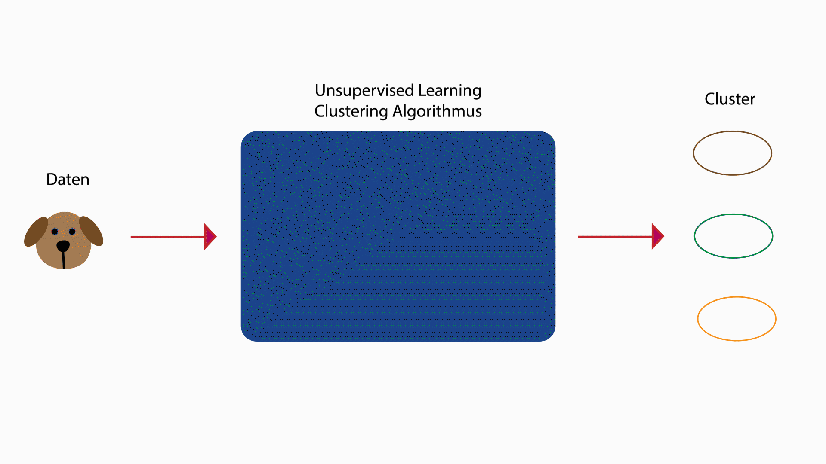
Trainieren & Daten als Grundlage von LLMs
3 verschieden Arten, um zu lernen:
unsupervised Learning
supervised Learning
reinforcement Learning
Grafik: tec is lava, 2020, https://www.tecislava.com/blog/supervised-unsupervised-reinforcement.
Notes:
Anschauen und beschreiben lassen
Bedeutung "unsupervised" = "unüberwacht" -> Warum wird das jetzt als unüberwacht bezeichnet?
Daten werden geclustert: Ähnliche Daten werden zusammen gefasst (s. spätere Übung)
Frage: Wie würde das mit dem Beispiel der Handschrifterkennung von Zahlen funktionieren? -> System unterscheidet 10 "Cluster"/Gruppen: 0 bis 9 (im Idealfall)
Beispiel: Gesichtserkennung

Slide 16
Trainieren & Daten als Grundlage von LLMs
3 verschieden Arten, um zu lernen:
unsupervised Learning
supervised Learning
reinforcement Learning
Grafik: tec is lava, 2020, https://www.tecislava.com/blog/supervised-unsupervised-reinforcement.
Notes:
Anschauen und beschreiben lassen
Trainingsdaten werden zusammen mit den entsprechenden Labels bereitgestellt
Der Algorithmus versucht ein Label vorherzusagen und kann direkt überprüfen, ob es richtig lag
Frage: Wie würde das mit dem Beispiel der Handschrifterkennung von Zahlen funktionieren?

Slide 17
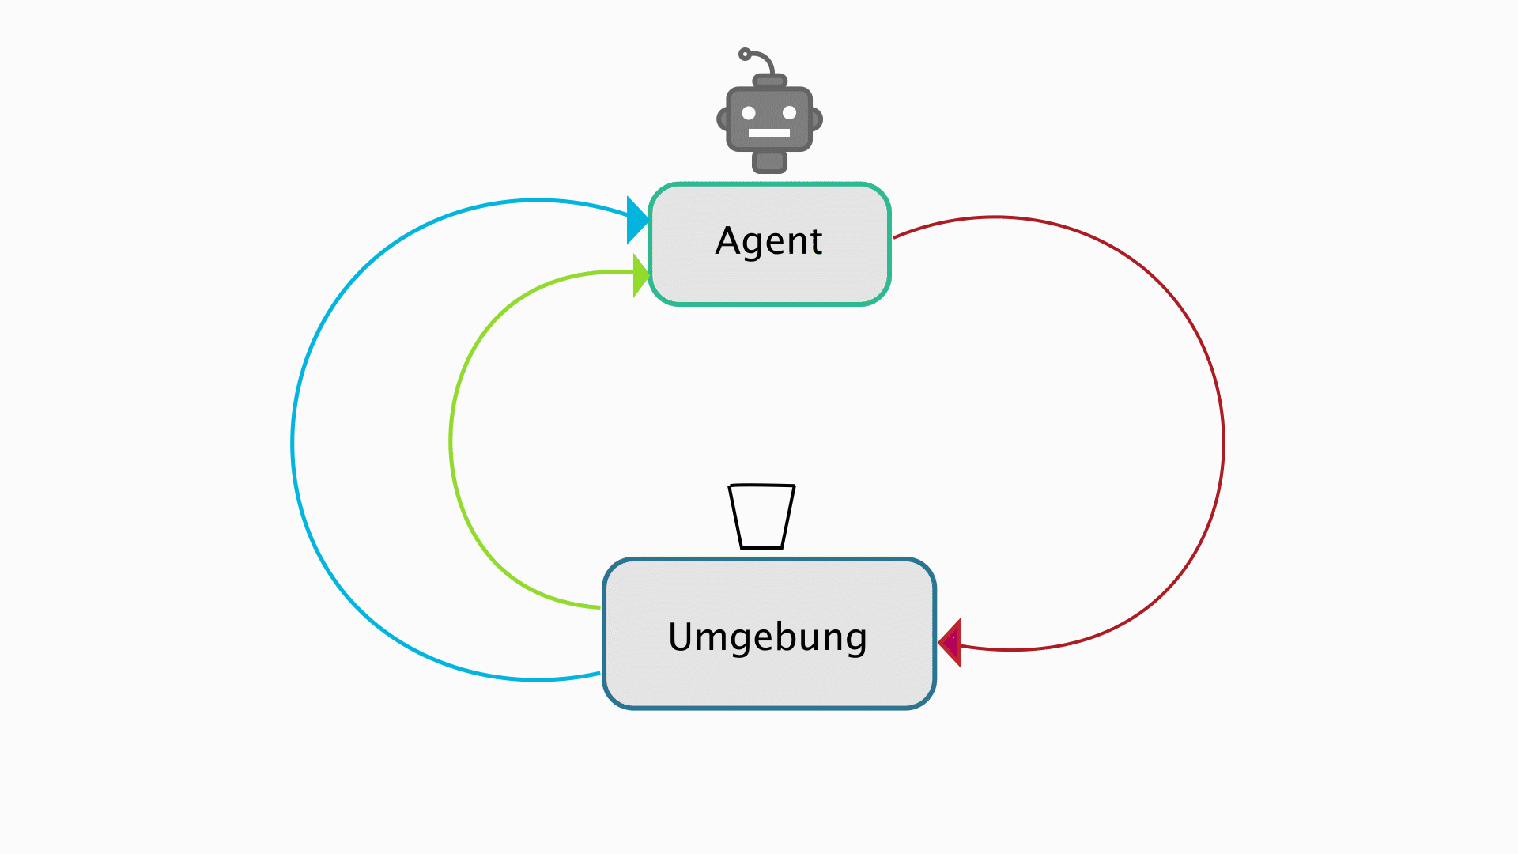
Trainieren & Daten als Grundlage von LLMs
3 verschieden Arten, um zu lernen:
unsupervised Learning
supervised Learning
reinforcement Learning
Grafik: tec is lava, 2020, https://www.tecislava.com/blog/supervised-unsupervised-reinforcement.
Notes:
Belohnungs-/Bewertungssystem

Slide 18
Trainieren & Daten als Grundlage von LLMs
3 verschieden Arten, um zu lernen:
unsupervised Learning
supervised Learning
reinforcement Learning
Wie „lernt“ ChatGPT?
Notes:
Das sind die Arten von Machine Learning → Wie lernt jetzt ChatGPT?

Slide 19
Trainieren & Daten als Grundlage von LLMs
Wie „lernt“ ChatGPT?
Grundlage für ChatGPT: GPT 3.5 (LLM)
Daten aus dem Internet werden für unsupervised Learning genutzt
→ ab jetzt ist das LLM theoretisch einsatzfähig
Problem: nicht auf Benutzer abgestimmt
unwahre Fakten
toxisch
nicht hilfreich
daher weiteres Training notwendig
Notes:
Daten aus dem Internet: Wikipedia, Artikel,…

Slide 20
Trainieren & Daten als Grundlage von LLMs
Grafik: OpenAI, 2022, https://openai.com/blog/chatgpt
Notes:
Einstieg: Das LLM von ChatGPT wurde jetzt unsupervised trainiert. Was passiert jetzt?
1.: Mit Supervised Learning LLM verbessern (kleiner Datensatz) → sogenanntes „Fine-tuning“
2.: Belohnungssystem trainieren
3.: Mithilfe des Belohnungssystems: Reinforcement Learning
Ergebnis: ChatGPT (s. nächste Folie für Übersicht)

Slide 21
Übersicht: ChatGPT
Analyse des Inputs = reinforcement learning
"War diese Antwort besser?"
Neuronales Netz
Trainingsdaten
Anwendung
Lernen durch User-Feedback
Definition & Training des Modells
(unsupervised learning)
supervised learning:
Prompts inklusive Musterantworten werden bereitgestellt
LLM wird entsprechend angepasst
Notes:
Visualisierung der verschiedenen Lernarten
Übergang zu nächster Folie: Am Anfang stehen die Trainingsdaten → enorme Bedeutung für das LLM

Slide 22
Trainieren & Daten als Grundlage von LLMs
Wichtig: Datenbasis für das Lernen
Garbage in → Garbage Out
biased (dt. verzerrt) Datensatz → biased Antworten
Notes:
Frage: Beim Lernen: Wie nützlich wäre eure Intelligenz, wenn ihr nur Unsinn lernt, in der Schule z. B.?
"Garbage" = Müll
“biased” = voreingenommen
Frage: Ist nicht jeder Datensatz von Sprache biased? Wikipedia z. B. westlich
Übergang zu nächster Folie: Wie viele Daten wurden eigentlich genutzt?

Slide 23
Trainieren & Daten als Grundlage von LLMs
Wichtig: Datenbasis für das Lernen
ChatGPT: 45 Terabyte an Daten zum Training
45*680.000.000 = 30.600.000.000 Papierblätter
Ein Blatt: ca. 0,1 mm Dicke → 3.060 km Höhe
DIN-A4-Blatt: 297mm Länge → 9.088.200 km Länge → ca. 225-mal um die Erde
Notes:
Daten sind reiner Text!

Slide 24
Arbeitsauftrag Erstellt mit einem Sitznachbarn ein Wortgeflecht zum Begriff "König".
Schreibt dazu den Begriff "König" ins Zentrum eines DinA4-Blattes und zeichnet Verbindungen zu möglichst vielen anderen Worten ein.
Die Nähe zu "König" soll dabei die Stärke der Assoziation darstellen: Je näher ein Wort an "König" positioniert ist, desto stärker verbindet ihr das Wort mit dem Begriff "König".
Notes:
Überleitung: Woher weiß ChatGPT, worüber geschrieben werden soll? → Müssen Kontext geben/erzeugen
5 Minuten Bearbeitungszeit
Illustriert Clustering im Unsupervised Learning → Verbindungen und Kontexte warden erschlossen
Thematisieren von "Kontexten": Schach vs. Monarch?
Besprechung: Wie seid ihr vorgegangen?

Slide 25
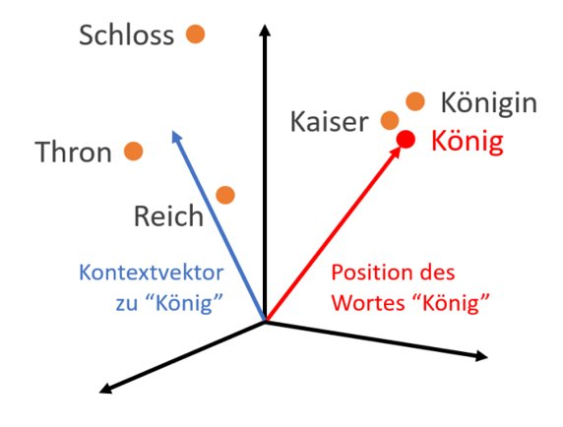
Kontexte und Vektoren
Wörter werden anhand ihrer Bedeutung sortiert - ähnlich dem Einsortieren von Waren im Supermarkt: Die Position eines Artikels hängt von seinen Eigenschaften ab.
Training zur besseren Einsortierung mittels Kontextvektor: Position, an der die Vorgänger-/Nachfolgerwörter eines Begriffs vermutet werden.
Grafik: golem, 2023, https://www.golem.de/news/kuenstliche-intelligenz-so-funktioniert-chatgpt-2302-171644-2.html
Notes:
SuS können sich Vektoren als Pfeile zu Positionen im Koordinatensystem vorstellen.
Realität: Deutlich mehr Dimensionen
Beispiele für Supermarkt: Verderbliche Produkte in der Kühlabteilung, Quengelware an der Kasse und bei ähnlichen Artikeln teure oben und preiswerte unten.
Mögliche Analogie für Kontextvektor: Pizza + Backofen

Slide 26
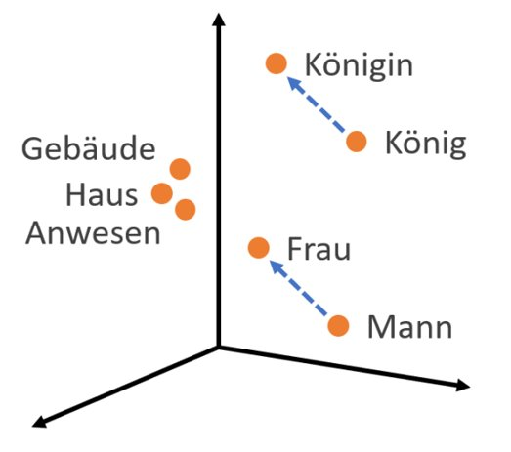
Kontexte und Vektoren
Resultat des Trainings: Wörter mit ähnlicher Bedeutung liegen normalerweise im semantischen Raum nah beieinander.
Beobachtung: Geometrie dieser Einbettungen spiegelt bestimmte Beziehungen zwischen Wörtern wider.
Grafik: golem, 2023, https://www.golem.de/news/kuenstliche-intelligenz-so-funktioniert-chatgpt-2302-171644-2.html
Notes:
Vektor Mann zu Frau an König verschoben, ergibt Königin.

Slide 27
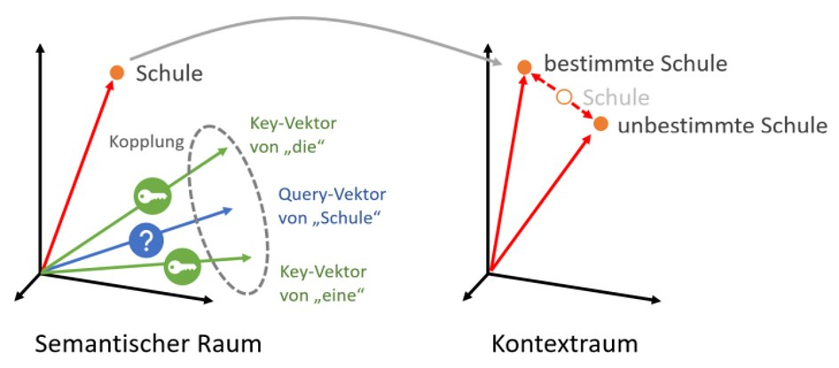
Kontexte und Vektoren
Assoziationen, die mit jedem Wort in der menschlichen Sprache verbunden sind, sind sehr komplex – Beispiele:
eine Schule – die Schule
König auf dem Thron - König im Schachspiel
Grafik: golem, 2023, https://www.golem.de/news/kuenstliche-intelligenz-so-funktioniert-chatgpt-2302-171644-2.html
Notes:
SuS fragen: Welche weiteren Wörter mit mehreren Bedeutungen fallen euch spontan ein? Bsp: Der Band (Buch), die Band (Musik), Das Band (Seil)
Ergebnis/Übergang: Wörter müssen basierend auf Umgebung ihre Bedeutung erhalten

Slide 28
Ein Prompt – zwei Antworten(?)!
Gibt man ChatGPT denselben Prompt erneut, so wird eine komplett andere Antwort generiert – warum?
Tokenwahl normalerweise auf statistischer Basis
Schlüsselbegriff: temperature
Ist der „Zufallsfaktor“ in der Generierung von Folgetokens
Je höher die temperature, desto höher die Randomisierung in der Tokenwahl
Je niedriger die temperature, desto näher an der statistischen Wahrscheinlichkeit
Notes:
Impulsfrage: Warum bekommen wir zu demselben Prompt zwei verschiedene Antworten?
Wann würde ChatGPT wahrscheinlich die identische / exakt gleiche Antwort generieren? (temperature = 0)

Slide 29
Visualisierung von (Chat)GPT
SoekiaGPT ist ein simplifiziertes GPT-Modell
Erinnerung: GPT = generative pretrained transformer
Einschränkungen
geringe Grunddatenmenge
Verwendung von ganzen Wörtern (statt Tokens)
Stark begrenzter Kontext (max. fünf Wörter)
Kein neuronales Netz eingebettet → lernt nicht dazu
https://soekia.ch/GPT
Notes:
FOLIE NICHT EINBLENDEN! Nur für spätere Unterlagen

Slide 30
Zwischenfazit
Welche Gemeinsamkeiten und Unterschiede seht ihr zwischen dem Satzvervollständigungsspiel im Einstieg und ChatGPT?
Notes:
Beispiele:
SuS haben Datenbasis
SuS kennen Kontext
SuS haben auch ein Modell von Sprache (Grammatiken, Satzzeichen, Wörter)
Temperature: durch einzelne SuS erzeugte Lösung bekommt Zufälligkeitselement
SuS berechnen keine Wahrscheinlichkeiten → SuS verstehen stattdessen, was gesagt wird

Slide 31
ChatGPTs Grenzen(?)
Aufgabe
Was kann ChatGPT und was nicht?
Versucht, ChatGPT an seine Grenzen zu bringen.
Zu welchen Prompts gibt ChatGPT falsche oder sogar gar keine Antworten?

Slide 32
Video zu Replica
Link zum Video: https://youtu.be/FSeTBkrjCmA?start=307&end=637
Ausschnitt: 5:07-9:07
Notes:
Als Beispiel dafür, wozu ChatGPT/LLMs genutzt werden könnten.

Slide 33
Pause!
Notes:
Namen anschreiben

Slide 34
Bürgerratssitzung Soll ChatGPT in Deutschland verboten werden?
Bürgerratssitzung zur Abstimmung
Italien machte es vor: Ende März 2023 wurde ChatGPT verboten und auch an New Yorker Schulen ist der Einsatz der KI-Anwendung untersagt. Auch hierzulande gibt es eine rege Debatte: Soll ChatGPT in Deutschland verboten werden? Zu dieser Frage wurdet ihr als Vertreter*innen aus der Mitte der Bevölkerung ausgewählt, um euch der heiß debattierten Frage aus verschiedenen Perspektiven zu nähern, Standpunkte auszutauschen und zu einer Antwort zu gelangen.
Dazu kommt ihr in einer Ratssitzung zusammen, in der Argumente ausgetauscht werden und debattiert wird. Anschließend findet eine Abstimmung zur Bestimmung der Antwort nach dem Mehrheitsprinzip statt.
Eure Rolle in der Ratssitzung
Als Kleingruppe nehmt ihr die Rolle als Schüler*in, Lehrer*in, CEO eines Tech-Unternehmens, Staatsanwalt*in, Buchautor*in, Politiker*in, Softwareentwickler*in oder Kulturforscher*in ein und vertretet eure Sicht im Bürgerrat. Ein kleines Team bereitet sich zudem auf das Moderieren der Sitzung vor (Moderations-Team).

Slide 35
Bürgerratssitzung Ablauf
1. Vorbereitung des Standpunkts eurer Rolle
denkt euch in die Rolle ein
erarbeitet den Standpunkt eurer Person
2. Durchführung der Bürgerratssitzung
Vertretung der Rolle
Begründung der eigenen Position
Eingehen auf andere Positionen
3. Reflexion des Standpunktes
In der Kleingruppe berücksichtigt ihr Argumente anderer und überarbeitet oder bekräftigt euren Standpunkt.
4. Abgabe der Stimme
In der Abstimmung gebt ihr zu der Frage eure Stimme in eurer Rolle ab.

Slide 36
Bürgerratssitzung Vorbereitung eurer Rolle
In Gruppen von drei Personen denkt ihr euch in eure Rolle ein, um der großen Verantwortung als Repräsentant*in des Volkes in dieser Frage gerecht zu werden.
Dazu …
… entwickelt ihr eine „Persona“ zu eurer Rolle, sodass ihr den Charakter mit Leben füllt. Mit dem Namen, generellen Informationen, den Bezug zu ChatGPT usw. Zum Beispiel: „Maja, 17, ist Schülerin und ein Jahr vor ihrem Abitur. Als Leistungskurse hat sie Deutsch und Mathematik. ChatGPT nutzt sie vor allem, um Deutschhausaufgaben zu bearbeiten und ihre Lösungen zu prüfen.“
… arbeitet ihr einen Standpunkt der Persona basierend auf ihrer Rolle heraus. Erstellt dafür am besten eine Karte mit Argumenten, die ihr mit in die Diskussion nehmen könnt.
Lest dazu in eurer Gruppe die beiden zu eurer Rolle genannten Basistexte. Lest außerdem weitere Texte aus der Quellensammlung, die euch bezüglich eurer Rolle relevant erscheinen und führt auch eine eigene Recherche durch. Achtet auf eine angemessene Qualität der Quellen!
Arbeitet aus den Quellen wichtige Aspekte heraus, um den Standpunkt eurer Persona zu der Frage begründen zu können.
Ergänzt eigene Ideen und Argumente, die ihr für die Rolle als schlüssig erachtet.
… bereitet ihr euch auf potenzielle Gegenargumente vor und wie ihr in der Diskussion darauf erwidern wollt.

Slide 37
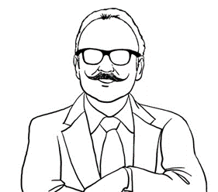
Beispielhafte Rollenkarte
Staatsanwalt
Name:
Details zur Person:
Mögliche Gedanken der Person
Der Staatsanwalt ist aus zwei Gründen an ChatGPT interessiert: Einerseits fragt er sich, welche rechtlichen Probleme im Zusammenhang mit ChatGPT und ähnlichen Technologien auftreten können (z.B. Haftung, Urheberrecht, Datenschutz) und ob rechtliche Regulierungen erforderlich sind, um einen Missbrauch von ChatGPT zu verhindern. Andererseits fragt er sich, wie ChatGPT die Arbeitsabläufe der Staatsanwaltschaft verändern kann. Zudem stellt er sich die Frage, ob er selbst ChatGPT nutzen sollte, um beispielsweise rechtliche Gutachten zu Fällen erstellen zu lassen.
Notes:
Füllt die Person mit Leben: Gebt einen Namen an und ihre Ansicht an.

Slide 38
Beispielhafte Rollenkarte
Tech- Unternehmerin
Name:
Details zur Person:
Mögliche Gedanken der Person
Die Tech-Unternehmerin arbeitet in einem großen Technik-Konzern mit vielen Beschäftigten. Das Unternehmen beschäftigt Programmierer, hat ein eigenes Support Team und Angestellte, die ihre Produkte verkaufen (Vertrieb). Sie fühlt sich als gute Arbeitgeberin seinen Angestellten verpflichtet. Allerdings muss sie auch konkurrenzfähig bleiben, damit es dem Unternehmen weiterhin gut geht. Sie stellt sich die Frage, ob sie in Zukunft Angestellte aus wirtschaftlichen Gründen entlassen sollte und stattdessen auf ChatGPT zurückzugreifen. Außerdem fragt sie sich, in welchen Bereichen er einen Chatbot am besten einsetzen kann, um die Produktivität des Unternehmens zu steigern.

Slide 39
Bürgerratssitzung Vorbereitung eurer Rolle
In Gruppen von drei Personen denkt ihr euch in eure Rolle ein, um der großen Verantwortung als Repräsentant*in des Volkes in dieser Frage gerecht zu werden.
Dazu …
… entwickelt ihr eine „Persona“ zu eurer Rolle, sodass ihr den Charakter mit Leben füllt. Mit dem Namen, generellen Informationen, den Bezug zu ChatGPT usw. Zum Beispiel: „Maja, 17, ist Schülerin und ein Jahr vor ihrem Abitur. Als Leistungskurse hat sie Deutsch und Mathematik. ChatGPT nutzt sie vor allem, um Deutschhausaufgaben zu bearbeiten und ihre Lösungen zu prüfen.“
… arbeitet ihr einen Standpunkt der Persona basierend auf ihrer Rolle heraus. Erstellt dafür am besten eine Karte mit Argumenten, die ihr mit in die Diskussion nehmen könnt.
Lest dazu in eurer Gruppe die beiden zu eurer Rolle genannten Basistexte. Lest außerdem weitere Texte aus der Quellensammlung, die euch bezüglich eurer Rolle relevant erscheinen und führt auch eine eigene Recherche durch. Achtet auf eine angemessene Qualität der Quellen!
Arbeitet aus den Quellen wichtige Aspekte heraus, um den Standpunkt eurer Persona zu der Frage begründen zu können.
Ergänzt eigene Ideen und Argumente, die ihr für die Rolle als schlüssig erachtet.
… bereitet ihr euch auf potenzielle Gegenargumente vor und wie ihr in der Diskussion darauf erwidern wollt.

Slide 40
Bürgerratssitzung
Soll ChatGPT in Deutschland verboten werden?

Slide 41
Abstimmung in der Rolle
Sollte ChatGPT verboten werden?
Antworte in deiner Rolle!
Notes:
Gruppe 1
https://pingo.coactum.de/events/962622

Slide 42
Abstimmung – persönliche Meinung
Sollte ChatGPT verboten werden?
Antworte mit deiner persönlichen Meinung!
Notes:
Gruppe 1
https://pingo.coactum.de/events/191786

Slide 43
Mindmap zu ChatGPT
Überarbeitet eure Mindmap zu ChatGPT.
Ihr dürft vorher Eingetragenes rausstreichen, neue Punkte ergänzen – tragt alles ein, was euch persönlich wichtig erscheint!
Notes:
Forschen → Daten sammeln wegen Universität; anonymisiert (nummeriert, um zuordnen zu können); fotografieren

Slide 44
Abschlussreflexion
Notes:
Was habt ihr über ChatGPT gelernt?
Wie betrachtet ihr ChatGPT nach dem Projekttag?
Was nehmt ihr mit?
Wie fandet ihr den Projekttag?

Slide 45
Danke für euer Interesse und eure Mitarbeit! Fragen?

Slide 46
Tschüss!

